Slide 1
MHW1
Marica Tinnirello
1000005808
02/04/2022

Slide 2
Descrizione del progetto
Ho creato la schermata Home di un sito web che permetta di tenere traccia degli album musicali ascoltati, di organizzarli in liste o leggere semplicemente informazioni su di essi (in modo simile ad app/web-app come Letterboxd per i film, MusicBuddy sempre per gli album ecc)
Il sito presenta un header con immagine, logo e barra di navigazione (sia per spostarsi in altre sezioni, sia per registrarsi o accedere), una section che contiene una frase introduttiva e quattro blocchi che descrivono le funzionalità principali e permettono di accedervi, e infine un footer con i miei dati

Slide 3
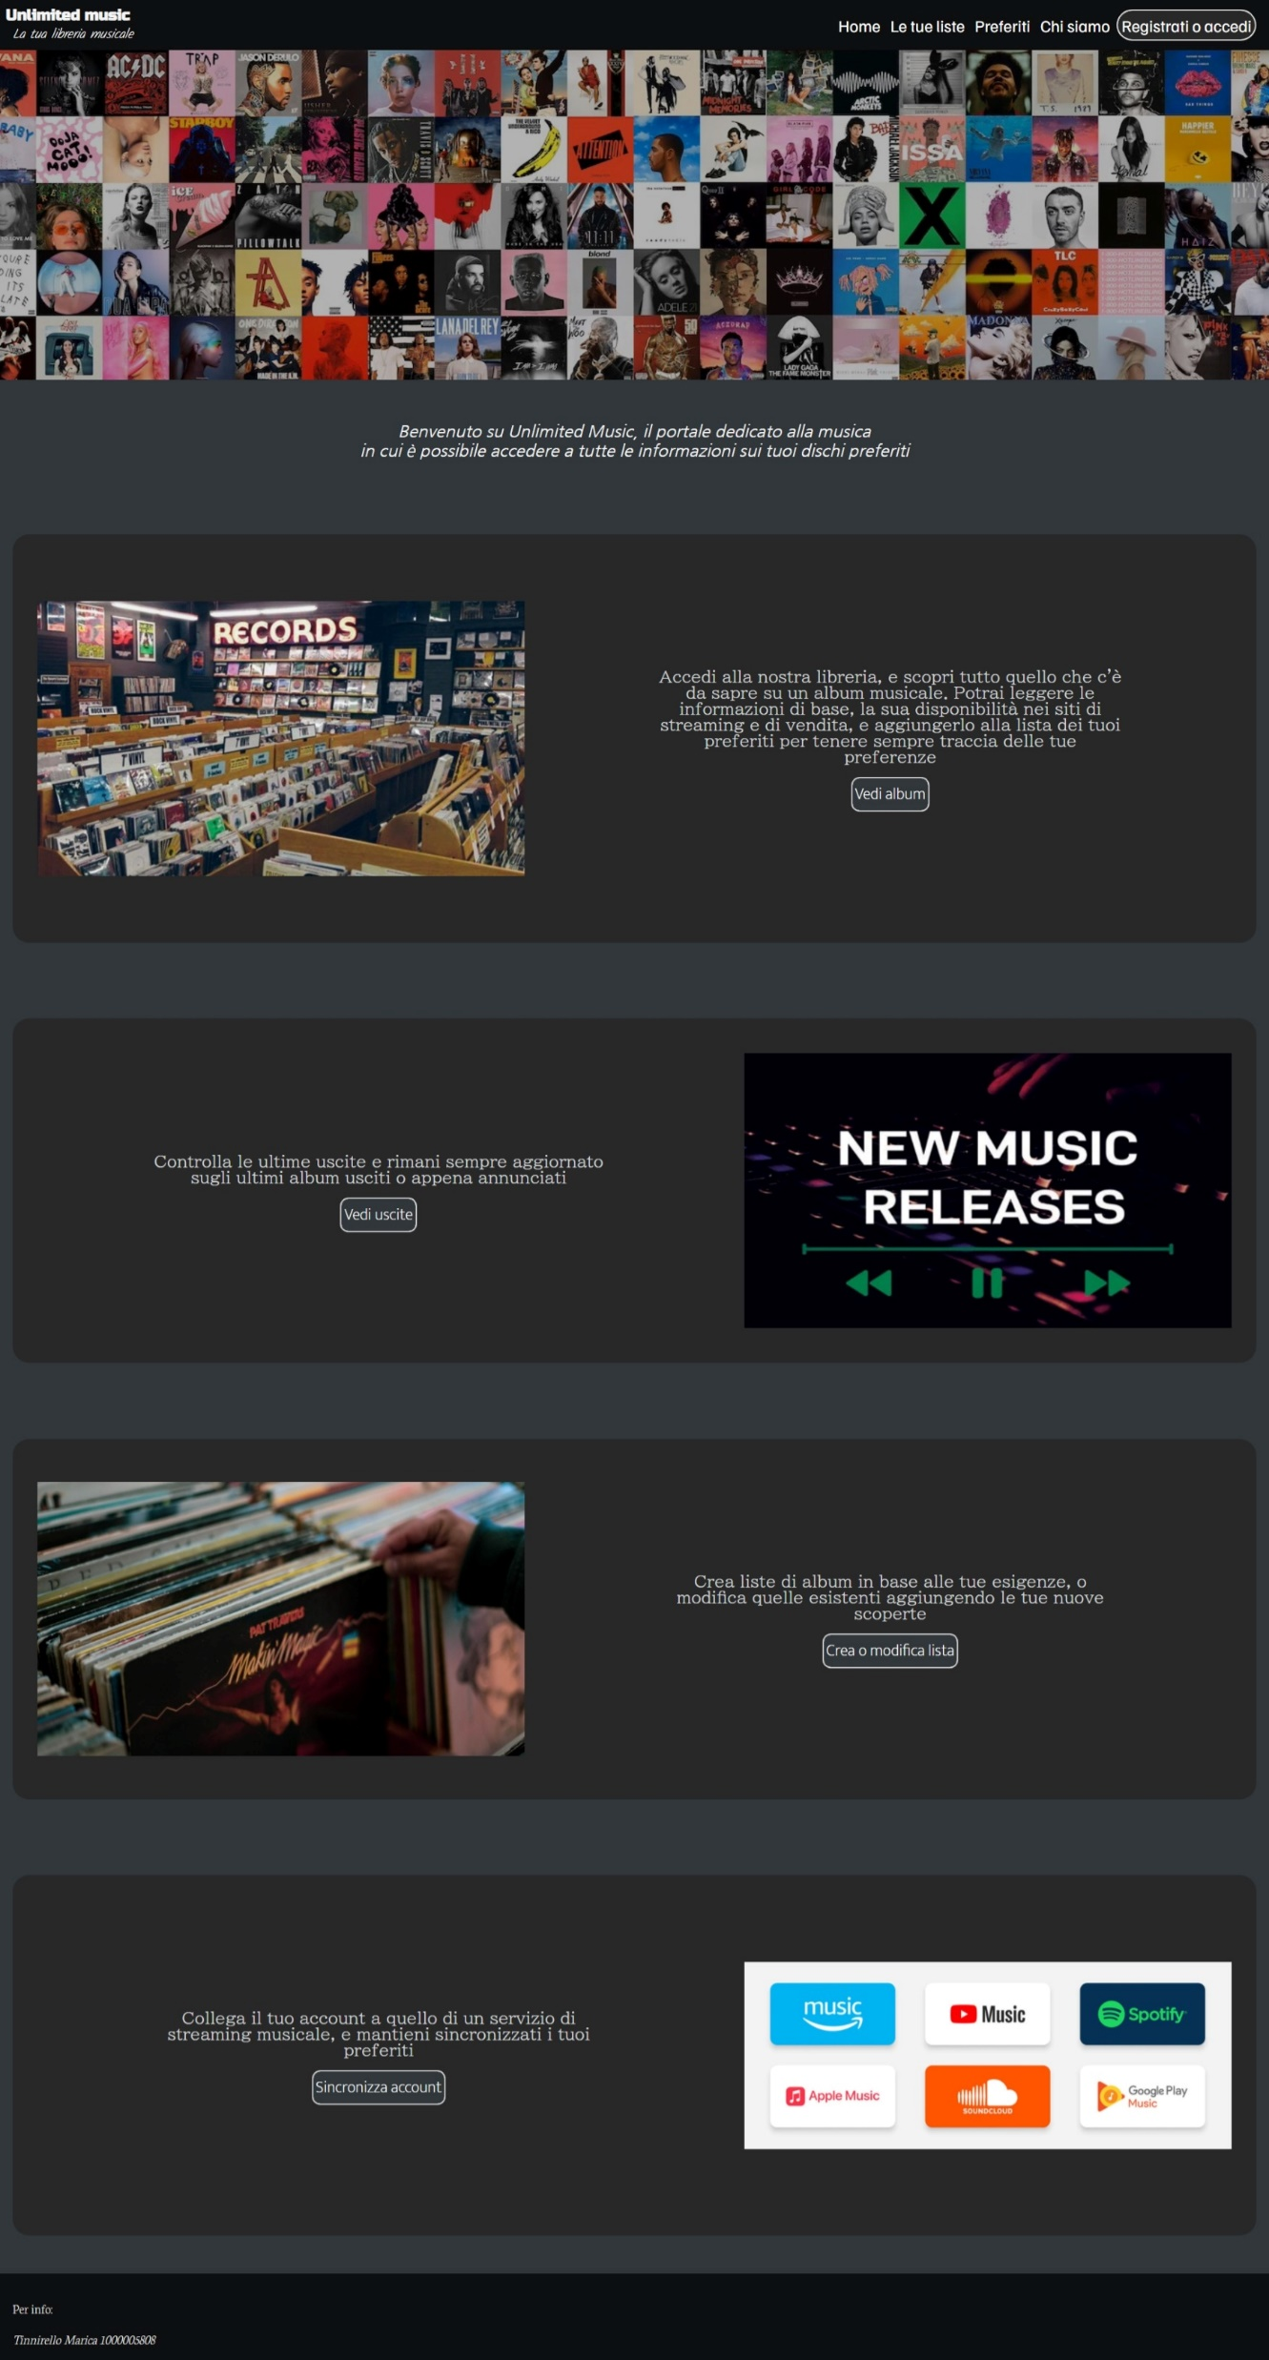
Layout complessivo HTML+CSS
altezza 60px
Altezza 394px, no distanza tra header e navbar
90px
10%pagina
Blocco 1
6%della pagina
10%pagina
Blocco 2
6%della pagina
10%pagina
Blocco 3
6%della pagina
10%pagina
Blocco 4
2%pagina

Slide 4

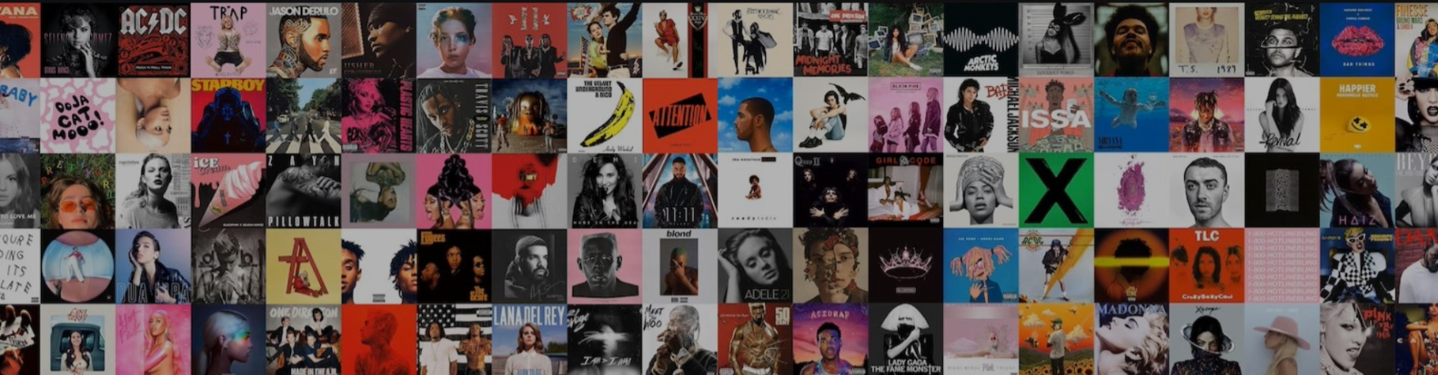
Header

Slide 5

Header
HTML:

Slide 6
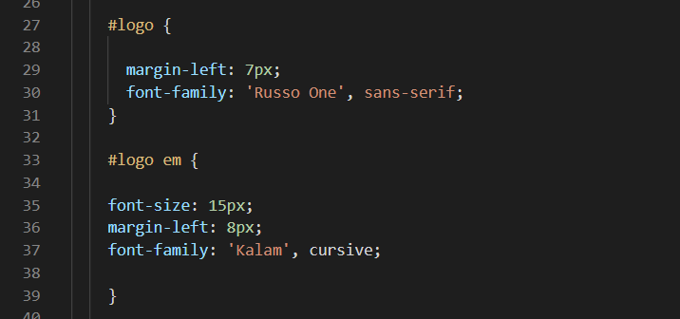
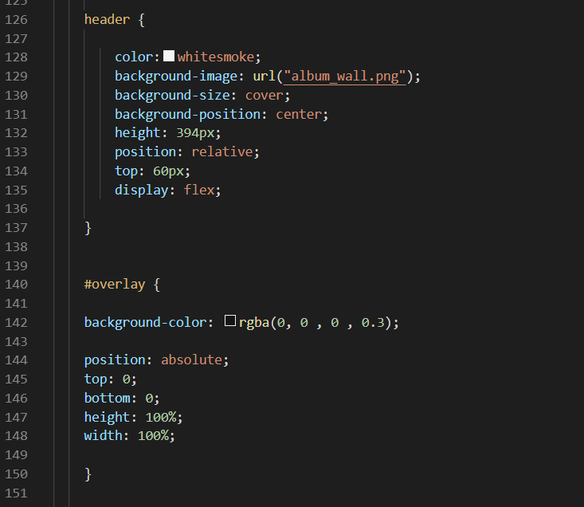
Header
CSS:

Slide 7

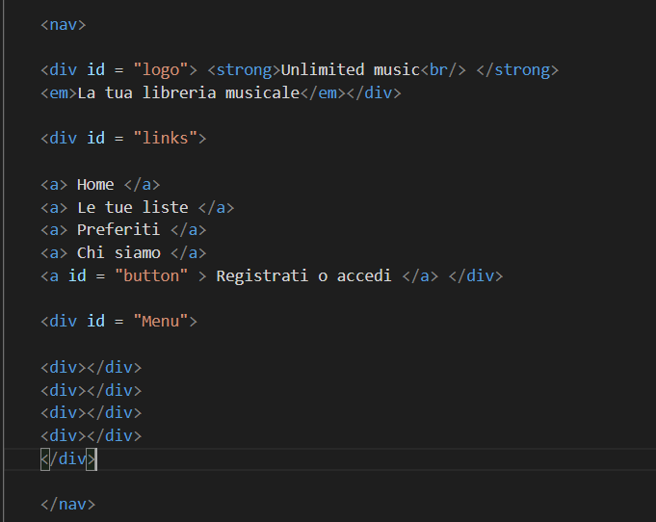
Menù navigazione
HTML:

Slide 8
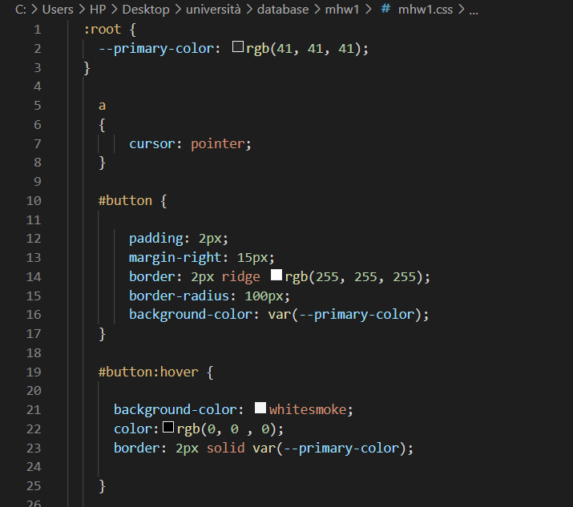
Menù navigazione
CSS:

Slide 9
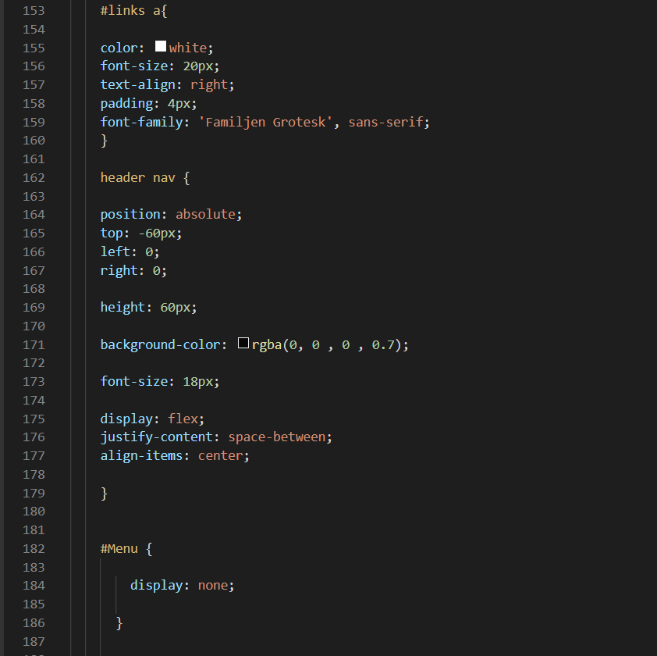
Menù navigazione
CSS:

Slide 10
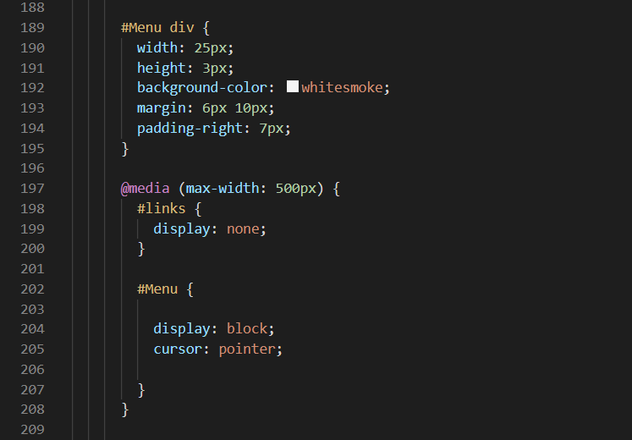
Menù navigazione
CSS:

Slide 11
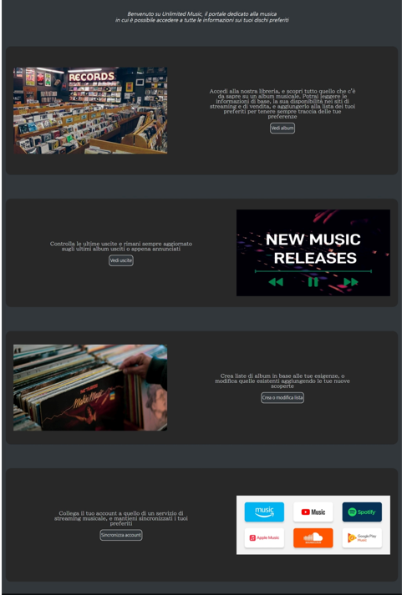
Sezione contenuti

Slide 12
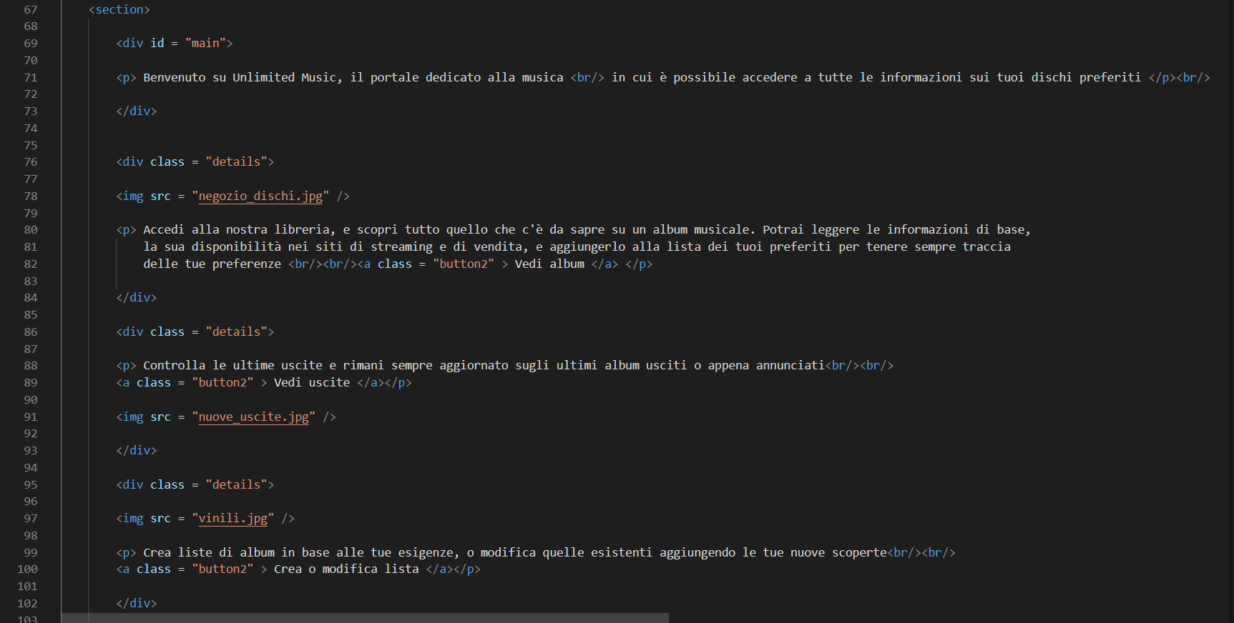
Sezione contenuti
HTML:

Slide 13
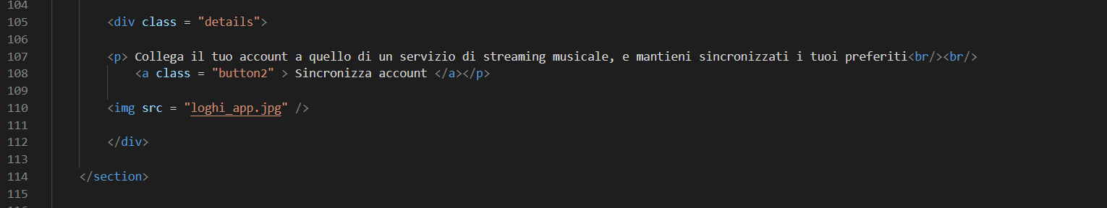
Sezione contenuti
HTML:

Slide 14
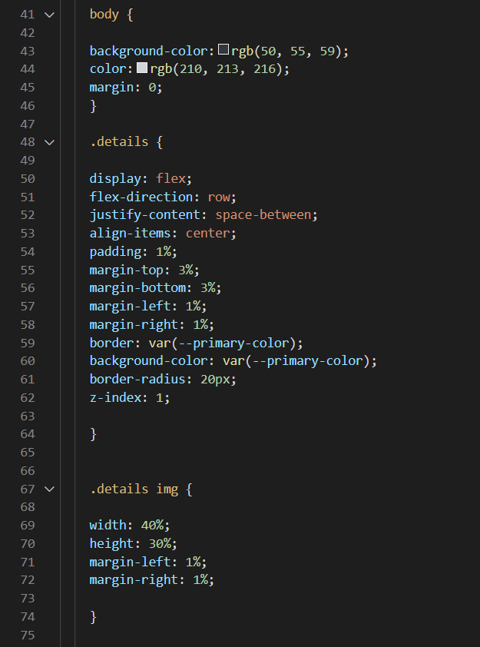
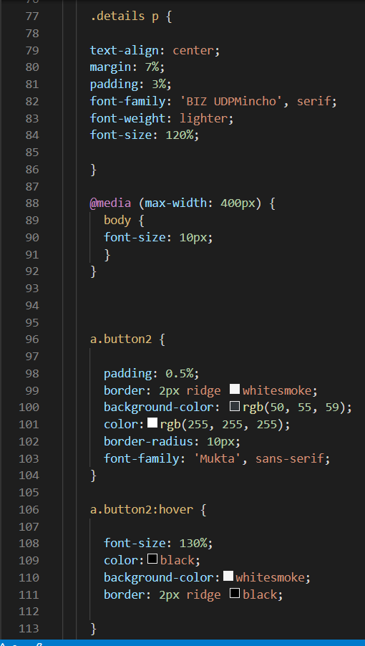
Sezione contenuti
CSS:

Slide 15
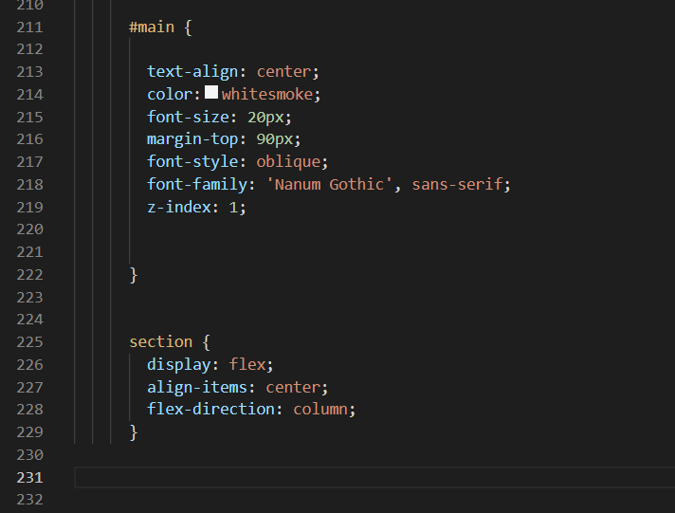
Sezione contenuti
CSS:

Slide 16
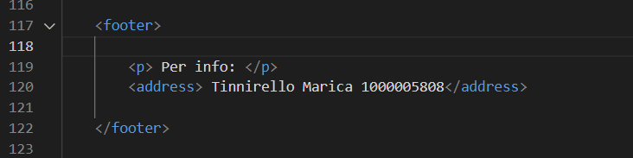
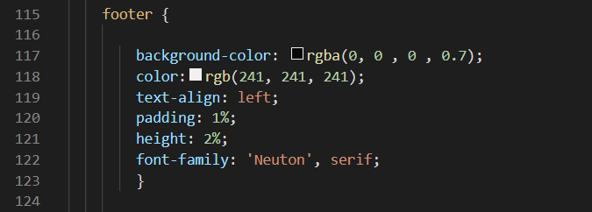
Footer
HTML:
CSS:

Slide 17
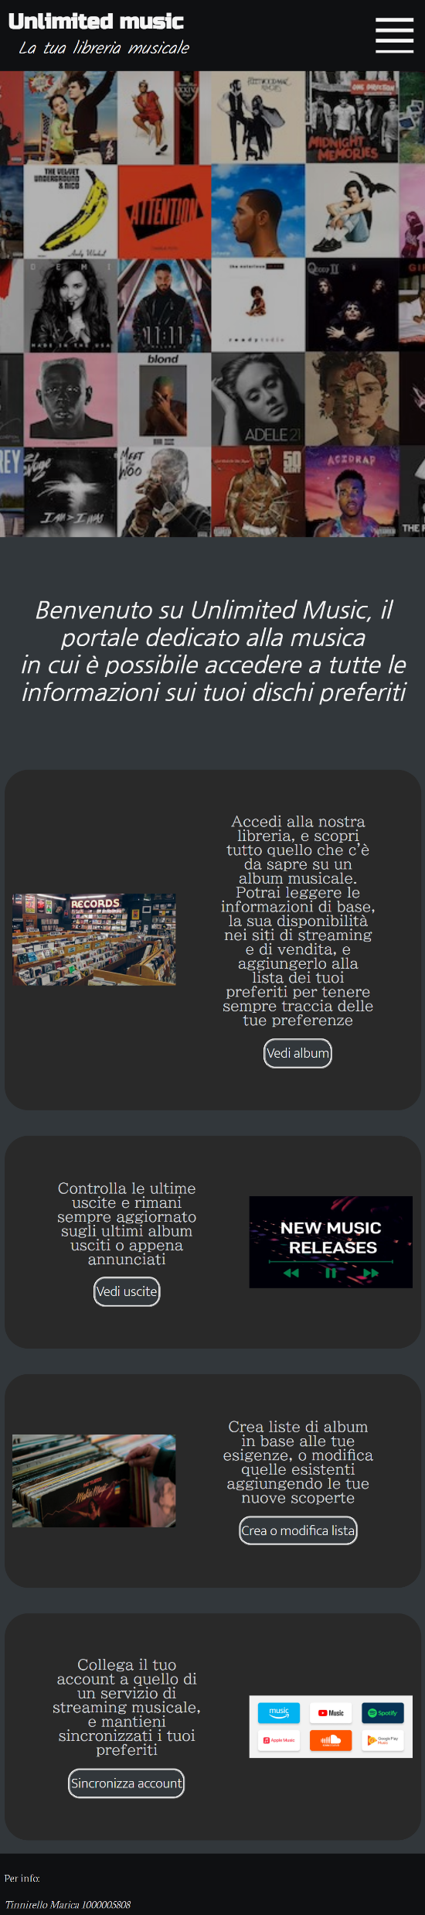
Mobile

